Slide 1
CSS - Cascading Style Sheets
Haris Herić

Slide 2
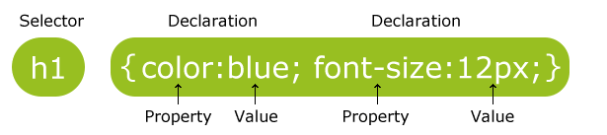

CSS sintaksa
Primjer:

Slide 3
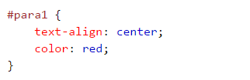

CSS selektori
ELEMENT SELEKTORI
ID SELEKTORI
CLASS SELEKTORI

Slide 4
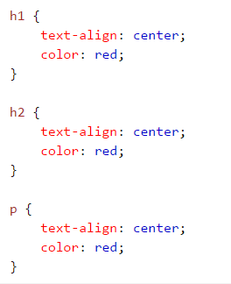
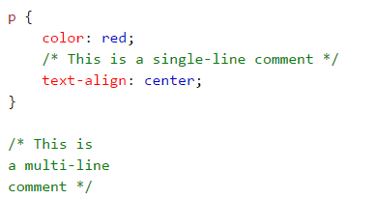

Grupiranje selektora i komentari

Slide 5
Načini insertovanja CSS-a
- External style sheet
- Internal style sheet
- Inline style sheet

Slide 6

External style sheet

Slide 7
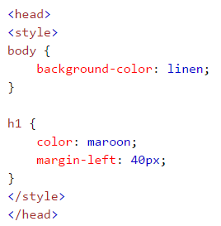
Internal style sheet

Slide 8
Inline style sheet

Slide 9
CSS boje
U css-u boje možemo postaviti na sljedeće načine:
- Navođenjem naziva boje
- HEX vrijednost
- RGB vrijednost

Slide 10
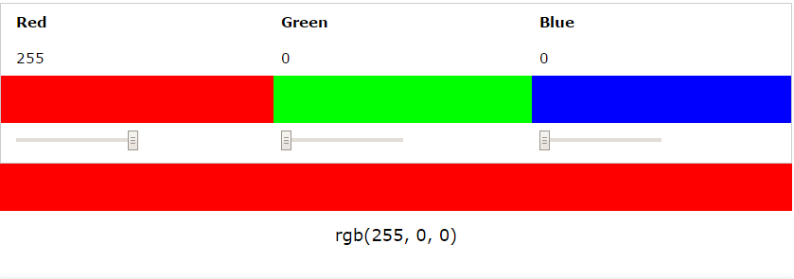
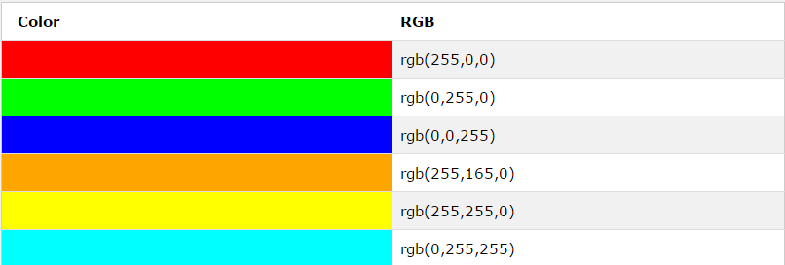
RGB (Red, Green, Blue)

Slide 11
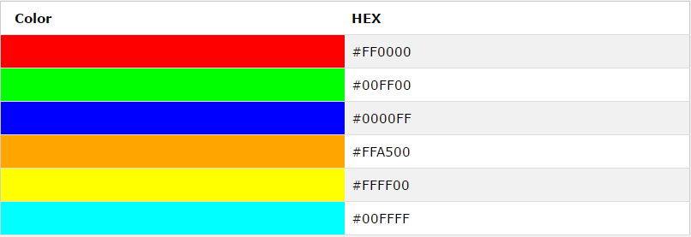
HEX vrijednost

Slide 12
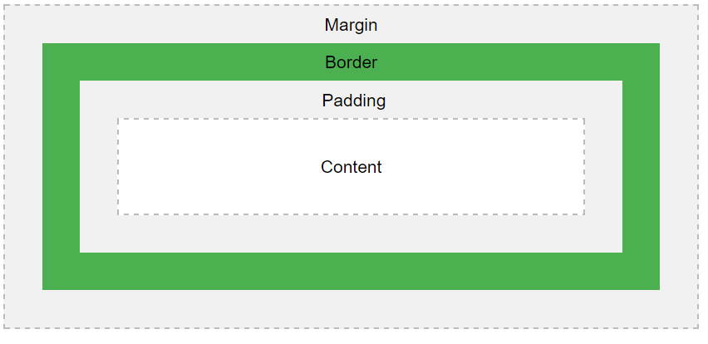
CSS box model

Slide 13


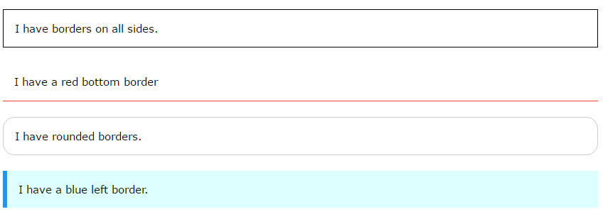
CSS border

Slide 14
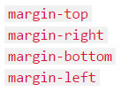
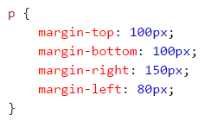

CSS margin
Margine se koriste kako bi se napravio prostor izvan elementa.
Sa CSS-om imamo potpunu kontrolu nad marginama, što znači da marginama možemo pristupati
sa svih strana (gore, desno, dole, lijevo)

Slide 15

CSS margin – izražavanje vrijednosti

Slide 16
CSS padding
Ista pravila kao i kod margina.

